Slide 1
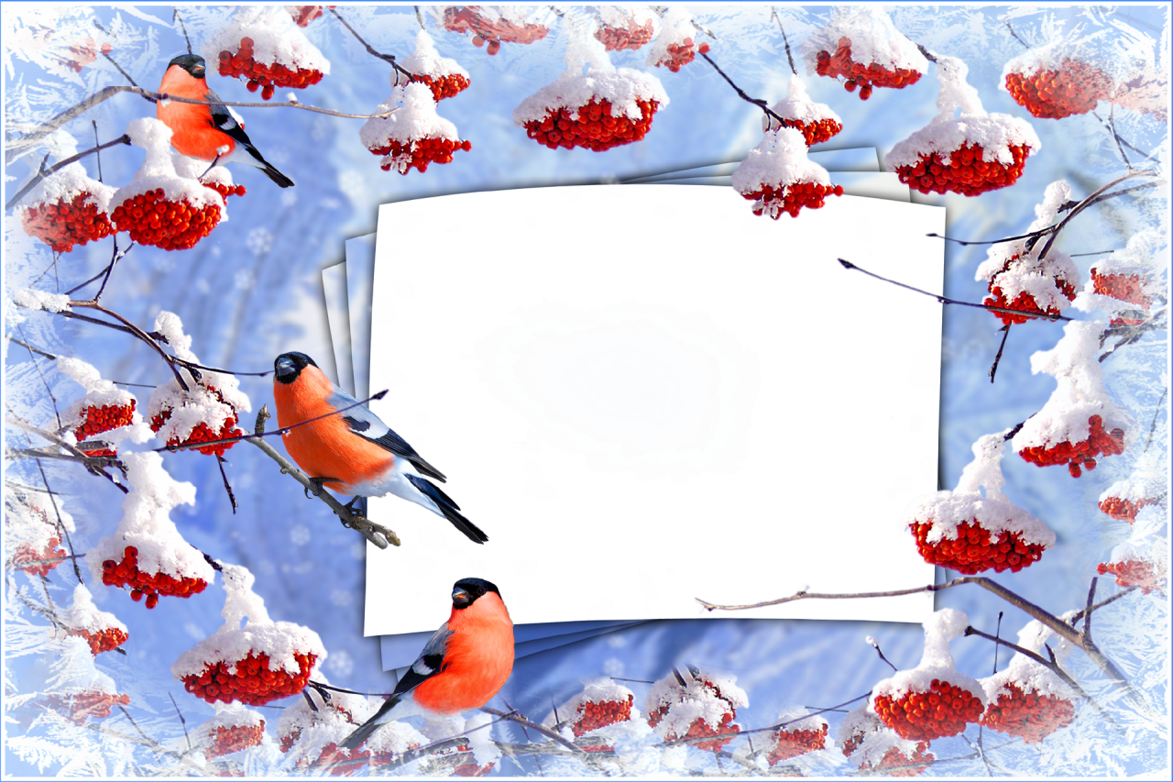
9 января- День снегиря. Наступает зима, и мы всё чаще встречаем маленьких ярких птичек. Их изображают на новогодних открытках, одежде и конечно же их любят рисовать дети. А прилетают они с появлением первого снега. Кстати, они так и называются, в честь первого снега – СНЕГири.
Дети старшей и младшей группы.
Воспитатель: Костромина О.В.

Slide 2
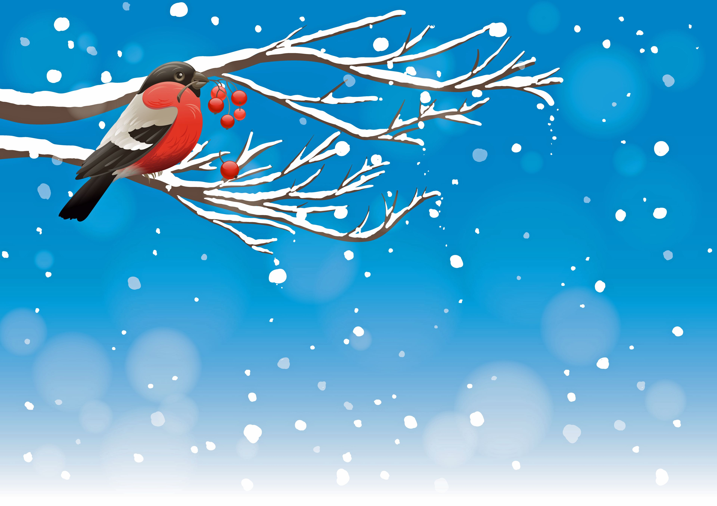
Дети выполняли работы разными техниками: одни выстригали по шаблону, другие обрывная аппликация.
Словно отблески зари — На деревьях снегири. Яблочки румяные, Но довольно странные. Лизу удивляют: Яблочки летают!?

Slide 3
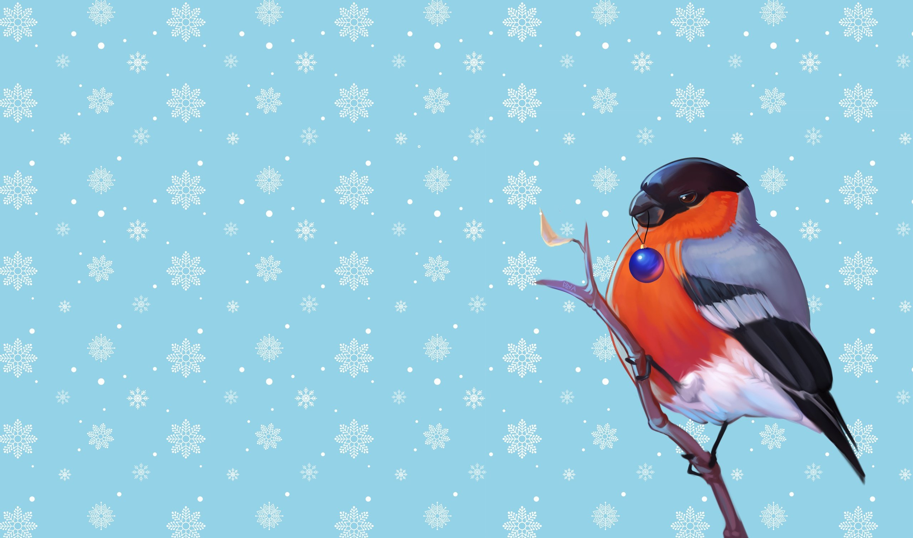
Алой кисточкой заря Красит грудку снегиря, Чтоб в морозы и в пургу Не замерз он на снегу.

Slide 4
Выполнение Снегиря тыквенными семечками-грудка, раскрашивание маркером и спинка из семечек, а крыло пластилинография.

Slide 5
Сидят на ветках снегири, Сияют, словно фонари. Их тёплый, розоватый цвет- Как будто солнышка привет.

Slide 6
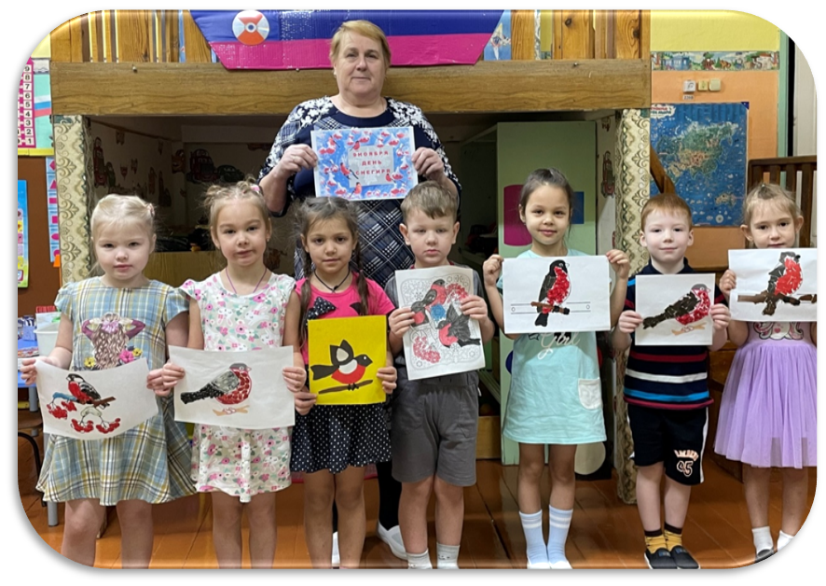
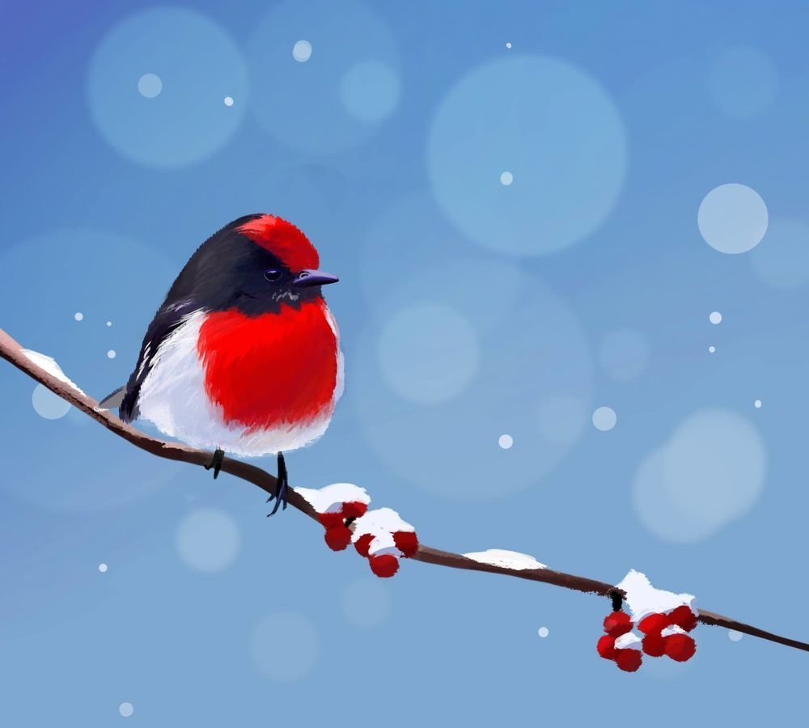
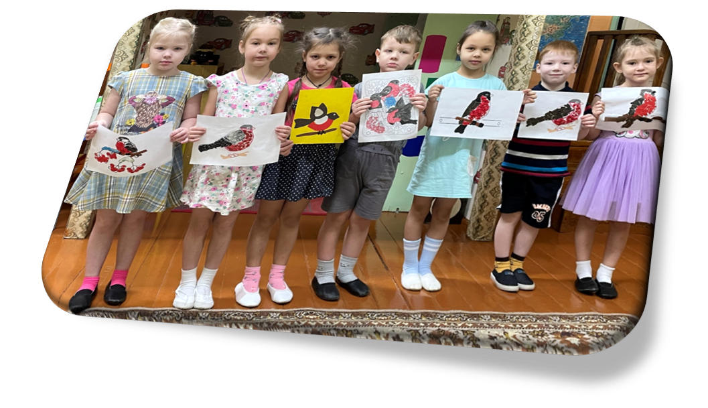
Выставка детских работ.

Slide 7
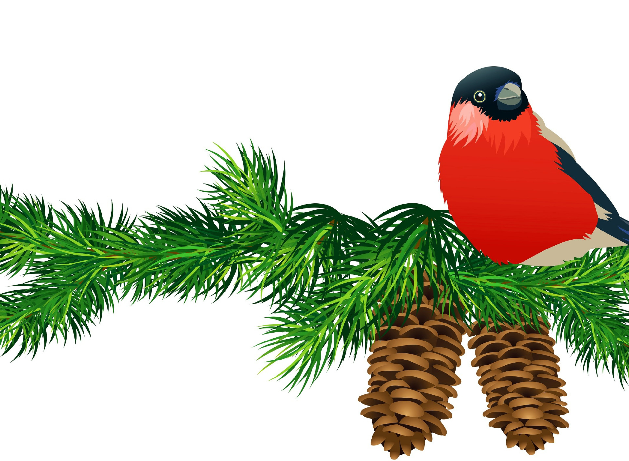
На елку птички сели. И на белом заалели Словно капельки зари Чудо-птички снегири!

Slide 8
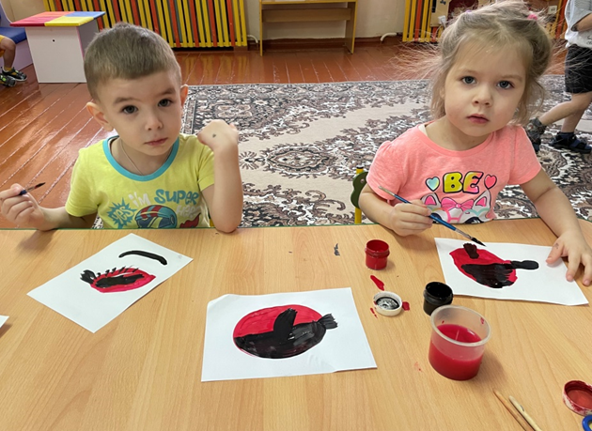
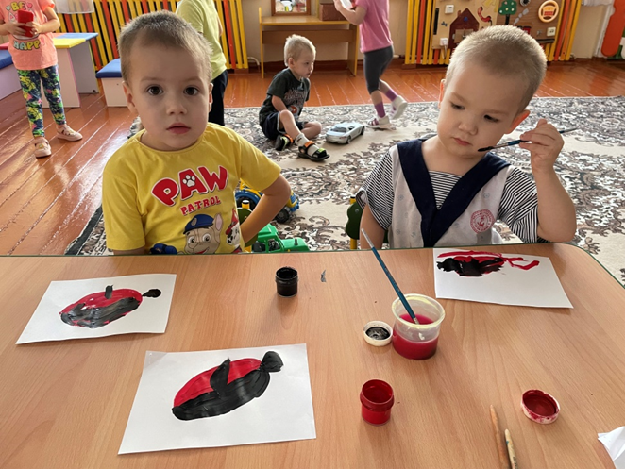
Малыши тоже постарались нарисовать снегиря, так как на занятии изучали зимующих птиц. Снегири! Снегири! До чего ж вы хороши! Грудки красные горят Привлекают всех ребят.

